Slide 1

本課程與技術士技能檢定相關性說明簡報
課程名稱：職業安全概論
課程類別：數理與應用科學
授課老師：蔡文田
110年 9月

Slide 2
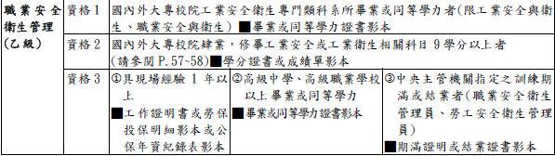
乙級職安衛類技術士報檢資格
(甲級職安衛類技術士報檢資格參閱簡章)
在校生(同學每一學期繳一筆學雜費，可依個人條件在最高可修28個學分規劃)，故”資格2”易於未畢業前取得應考資格。
若大學或碩士畢業後僅能以”資格3”方式取得資格，但要花 9000元左右到指定合格機構上課 取得證明；若碩士就讀期間修大學部課也要繳學分費。

Slide 3
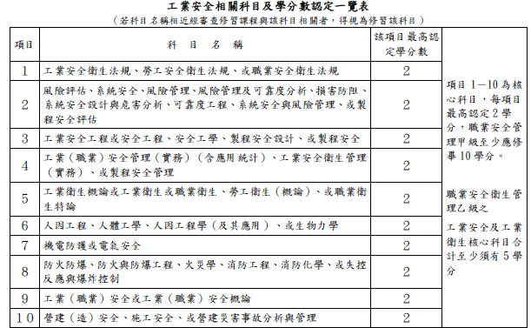
乙級職安衛類技術士報檢資格
(甲級職安衛類技術士報檢資格參閱簡章)

Slide 4
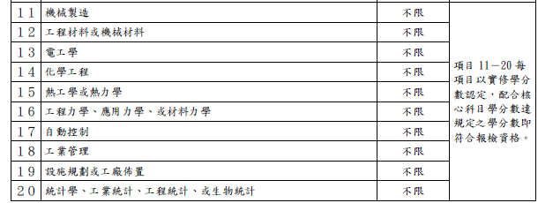
乙級職安衛類技術士報檢資格
(甲級職安衛類技術士報檢資格參閱簡章)
工業安全相關課程較適合工學院機械/電機/化工學系或管院工管系學生認列

Slide 5
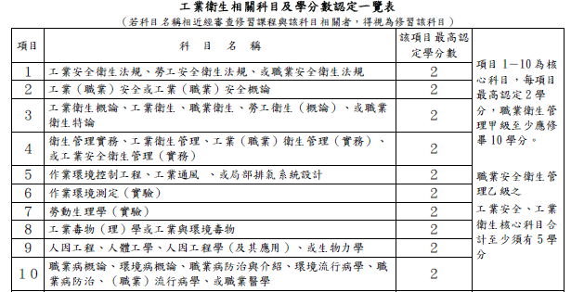
乙級職安衛類技術士報檢資格
(甲級職安衛類技術士報檢資格參閱簡章)
110-2開課
(數理與應用科學)

Slide 6
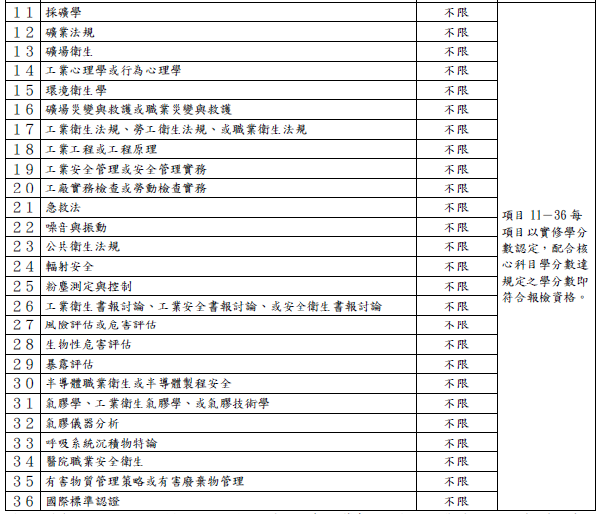
乙級職安衛技術士報檢資格
工業衛生相關課程較適合工學院環工學系或管院工管系學生認列

Slide 7
乙級職安衛技術士報檢資格

